Slide 1
МБДОУ «Ясли-сад комбинированного типа № 76 города Донецка»
Всероссийский конкурс
«Творческий воспитатель – 2023»
ПРЕЗЕНТАЦИЯ
на тему: «Реализация идей духовно-нравственного воспитания детей дошкольного возраста на музыкальных занятиях в ДОУ»
Подготовила:
воспитатель Долина Т. В.
Донецк – 2023 год

Slide 2
Духовно-нравственное воспитание представляет собой духовно-нравственный процесс развития личности, который ориентирован на традиционные духовные ценности православной культуры.
Целью духовно-нравственного воспитания является введение личности ребенка в нравственное и культурное пространство отечественной культурно-исторической и духовной традиции, формирование его сознания и самосознания.
Под «духовно-нравственным воспитанием» также понимается процесс содействия духовно-нравственному становлению человека, формированию у него нравственных чувств, нравственного облика, нравственной позиции, нравственного поведения».
Слайд 2

Slide 3
Цель музыкальных занятий в ДОУ
формирование художественной и музыкальной культуры, которые являются неотъемлемой частью духовной культуры
Слайд 3

Slide 4
воспитание происходит не эпизодически, а по мере накопления музыкального опыта, в процессе чего у детей активно развивается эмоциональный отклик на музыку
Особенность музыкальных занятий в ДОУ
в результате осуществляется духовно-нравственное воспитание дошкольников
Слайд 4

Slide 5
Эмоциональная отзывчивость, которая формируется в процессе музыкальных занятий, помогает выработать у детей такие качества личности, как доброта, милосердие, умение сочувствовать и желание помогать другому человеку
Слайд 5

Slide 6
В целях духовно-нравственного воспитания детей дошкольного возраста на музыкальных занятиях активно используются произведения классической музыки таких авторов, как И. С. Бах, А. Вивальди, В. А. Моцарт, Г. Телеман, П. И. Чайковский и др.
Слайд 6

Slide 7
Требования к использованию музыкального репертуара на музыкальных занятиях
художественность
целесообразность
доступность
Слайд 7

Slide 8
Принципы духовно-нравственного воспитания, реализуемые в ходе музыкальных занятий
принцип контрастного сопоставления репертуара
принцип адаптивности
принцип цикличности
принцип синкретизма
Слайд 8

Slide 9
Специфические черты развитого музыкального восприятия музыки
Внутренняя активность
Избирательность
Эстетически-эмоциональная окрашенность
Слайд 9

Slide 10
Методы активизации восприятия музыки на музыкальных занятиях
словесные методы
наглядно-слуховые
наглядные методы
наглядно-зрительные
практические методы
Слайд 10

Slide 11
Главное условие успешности музыкального занятия в ДОУ
Творческий педагог
Слайд 11

Slide 12
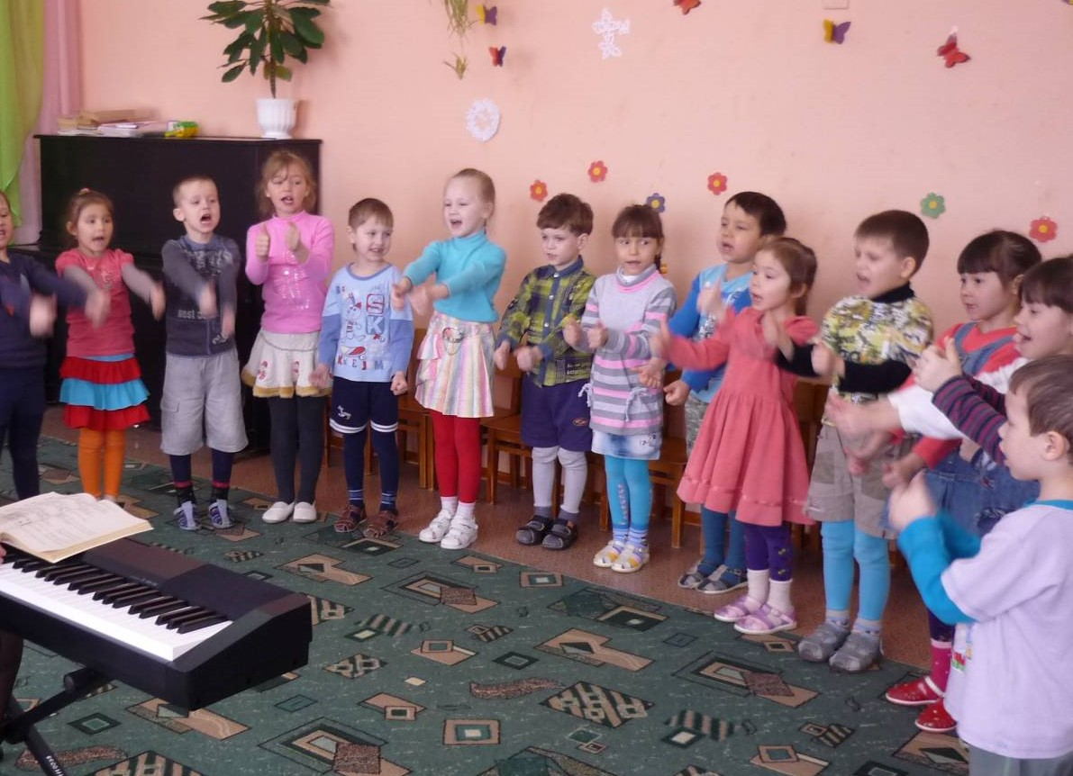
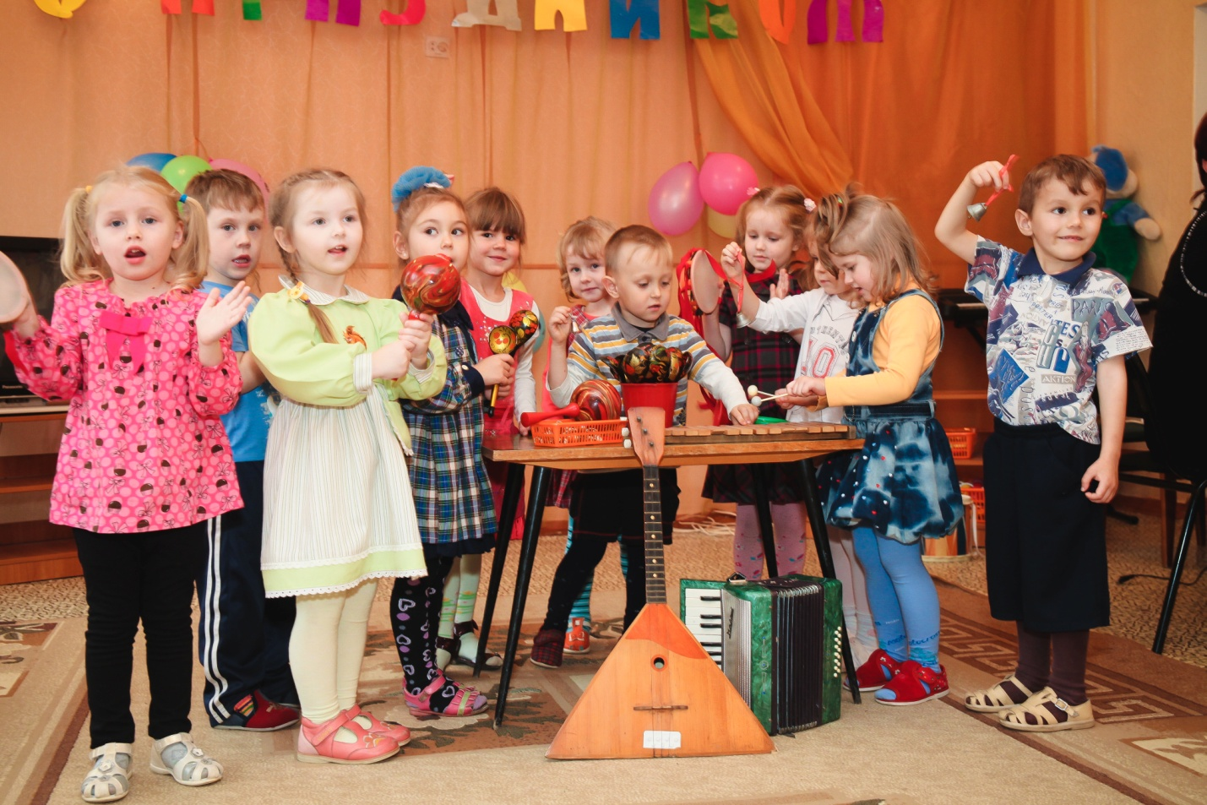
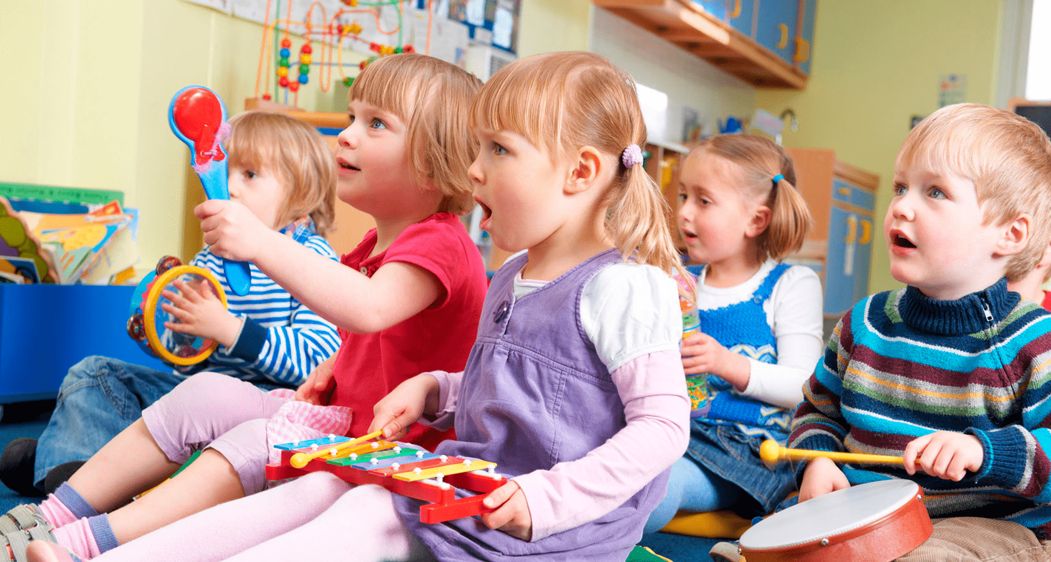
Слайд 12

Slide 13
Слайд 13

